Slide 1
Реализация метода образовательных проектов в практике ДОО, как условие формирования предпосылок к учебной деятельности у детей дошкольного возраста
Пауль Лариса Викторовна,
воспитатель
МБДОУ «ДСОВ №41»

Slide 2
«...целевые ориентиры предполагают формирование у детей дошкольного возраста предпосылок к учебной деятельности…»
ФГОС ДО
Приказ №1155 от 17.10.2013г.

Slide 3
«Единственный путь, ведущий к знанию – это деятельность» Б.Шоу
Системно – деятельностный подход - это методологическая основа стандартов общего образования нового поколения - это организация и управление целенаправленной образовательной деятельностью ребенка в общем контексте его жизнедеятельности.
(основоположники – научная школа
Л.С.Выготского)

Slide 4
«Проект» – есть всякое действие, совершаемое от всего сердца и с определен-ной целью»
Суть “метода проектов” - организация образовательного процесса, при которой обучающиеся приобретают знания и умения, опыт творческой деятельности, эмоционально - ценностного отношения к действительности в процессе планирования и выполнения постепенно усложняющихся практических заданий – проектов, имеющих не только познавательную, но и прагматичную ценность.
У.Х.Килпатрик

Slide 5
Классификация проектов: (Е.Г. Кагаров, М.В. Крупенина)
По
продолжительности
Мини - проекты
Краткосрочные
По целевой
установке
Творческие
Исследовательские
По составу
участников
Индивидуальные
Коллектив-ные
Обществен-но-полезные
Длительные
Практико - ориентированные

Slide 6
«5 П»
Структура проекта:
1
Проблема
Продукт
5
Презентация
2
3
Проектирование
Поиск информации
4

Slide 7
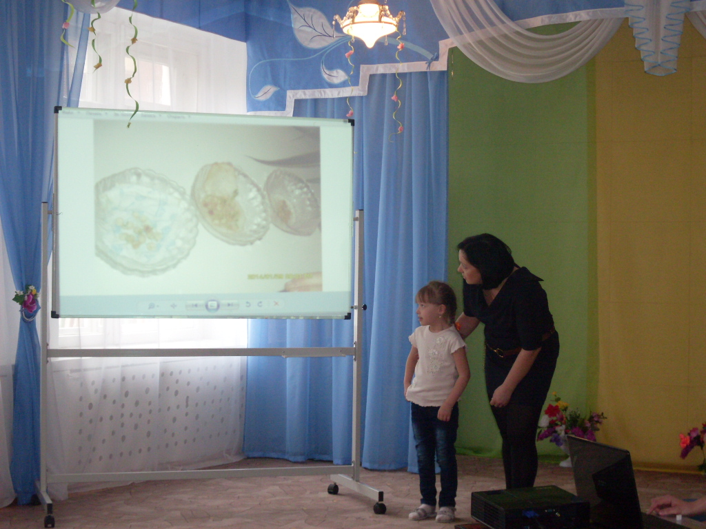
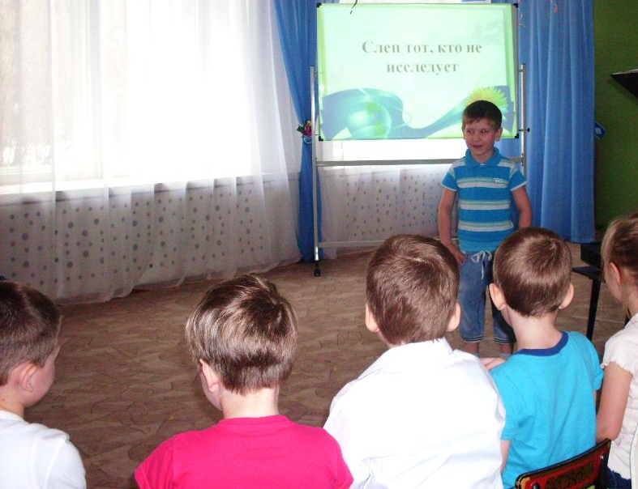
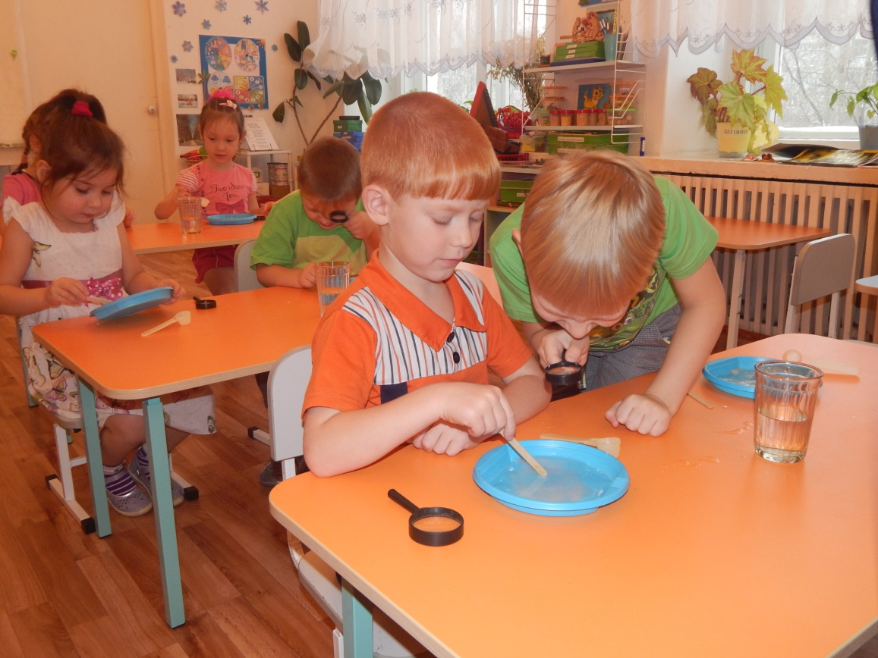
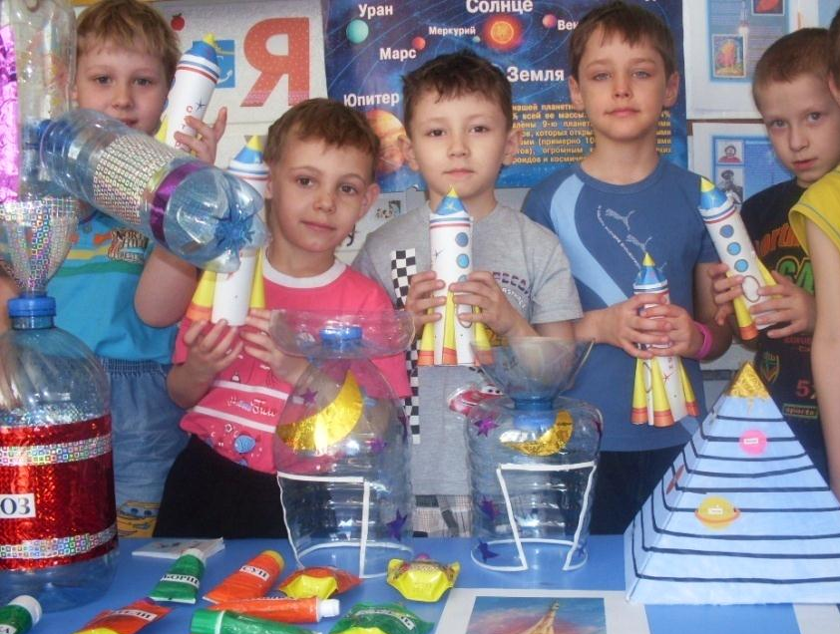
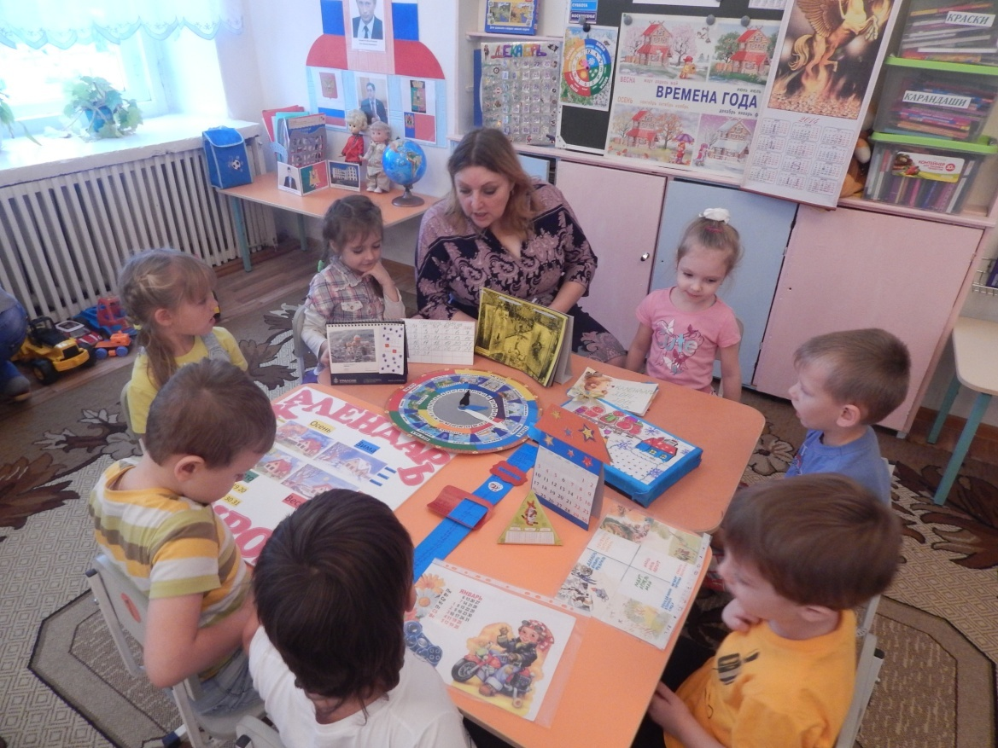
Исследовательские проекты

Slide 8
Результаты начальной диагностики сформированности предпосылок УУД (январь 2012г.)
Виды УУД | эксперименталь-ная группа | контрольная группа
Личностные | 62,5% | 58%
Регулятивные | 54,1% | 58,3%
Познавательные | 66,6% | 66,6%
Коммуникативные | 70,8% | 70,8%

Slide 9
Результаты итоговой диагностики сформированности предпосылок УУД (сентябрь 2014г.)
Виды УУД | эксперименталь-ная группа | контрольная группа
Личностные | 87,5% | 79,1%
Регулятивные | 79,1% | 70,8%
Познавательные | 95,8% | 75%
Коммуникативные | 91,6% | 83,3%

Slide 10
Спасибо за внимание.

